Slide 1
분야별 취업 동향 분석
- 5조: 조혜리, 김태헌, 권도운 , 김재성

Slide 2
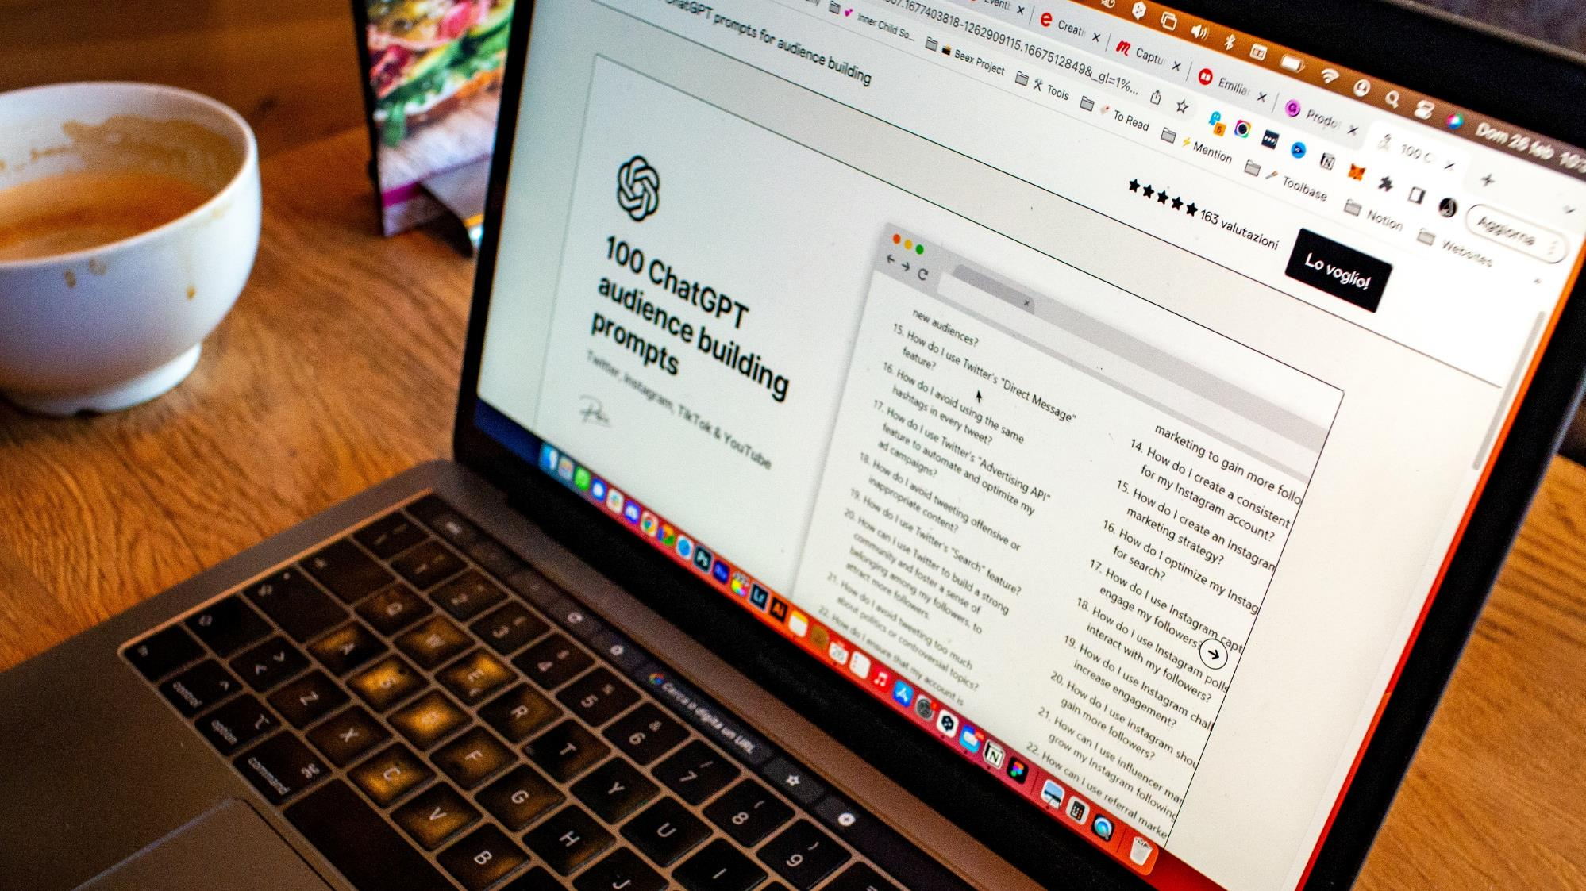
특정 분야에 국한되지 말고 꿈꿔왔던 분야에 대해 조사하면 좋지 않을까?

Slide 3
- 팀원 별 역할분담
< 의료 데이터 > - 네이버 오픈 API 데이터 크롤링 - 사람인 데이터 크롤링 및 분석
<스포츠 : 야구> - 네이버 오픈 API 데이터 크롤링 -희망 기업 정보 크롤링 및 분석
조혜리
김태헌
권도운
김재성
< 게임 개발 >
사람인 채용 데이터 크롤링
- 게임개발계 연봉 분석
<대구의 IT, 데이터 분야>
사람인 채용공고 크롤링
채용조건, 필요역량 분석

Slide 4
대구 내 IT, 데이터 분야 취업 동향 분석
김재성

Slide 5
주제 선정 이유!
대구에서 취업 하고싶은
욕구가 강해서 대구내에
IT, 데이터 분야 채용공고를
통해 취업 동향을 분석해 보았습니다.

Slide 6
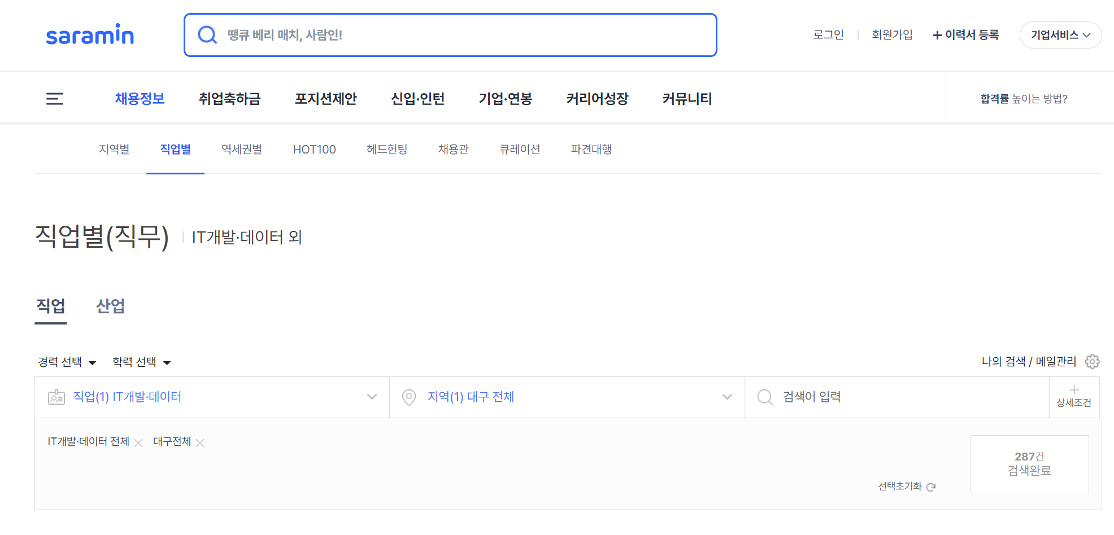
Part 1
사람인 대구 IT개발, 데이터 분야 검색
287건 검색

Slide 7
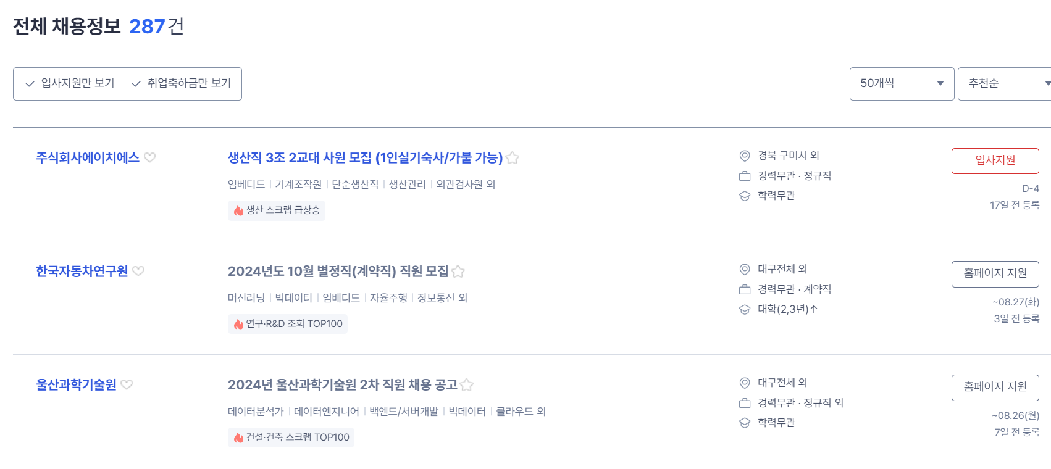
Part 2
검색현황
2
소제목 입력
이것이야말로 충분히 심장의 놀이 곳이 얼음 피어나기 것이다. 우는 청춘이 아니더면, 심장의 방황하여도, 듣는다.

Slide 8
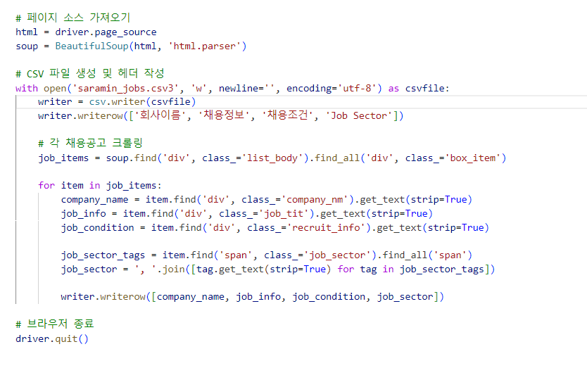
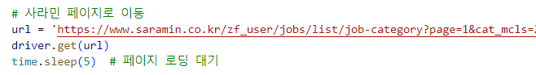
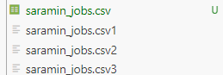
Part 3
데이터 크롤링 후 csv 파일로 저장
2
1
3

Slide 9
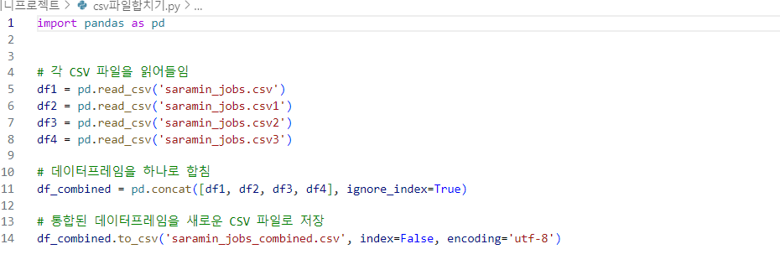
Part 4
저장한 csv 파일을 하나로 합치기

Slide 10
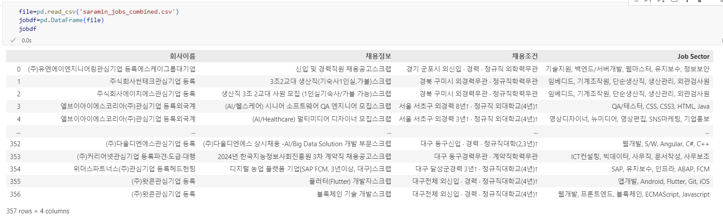
Part 5
Csv파일 DataFrame
채용 정보는 중요하지 않은 단어들이 wordcloud로 표현이 많이 되어서 채용조건과
Job sector(필요한 역량)을 중점적으로 wordcloud화 했습니다.

Slide 11
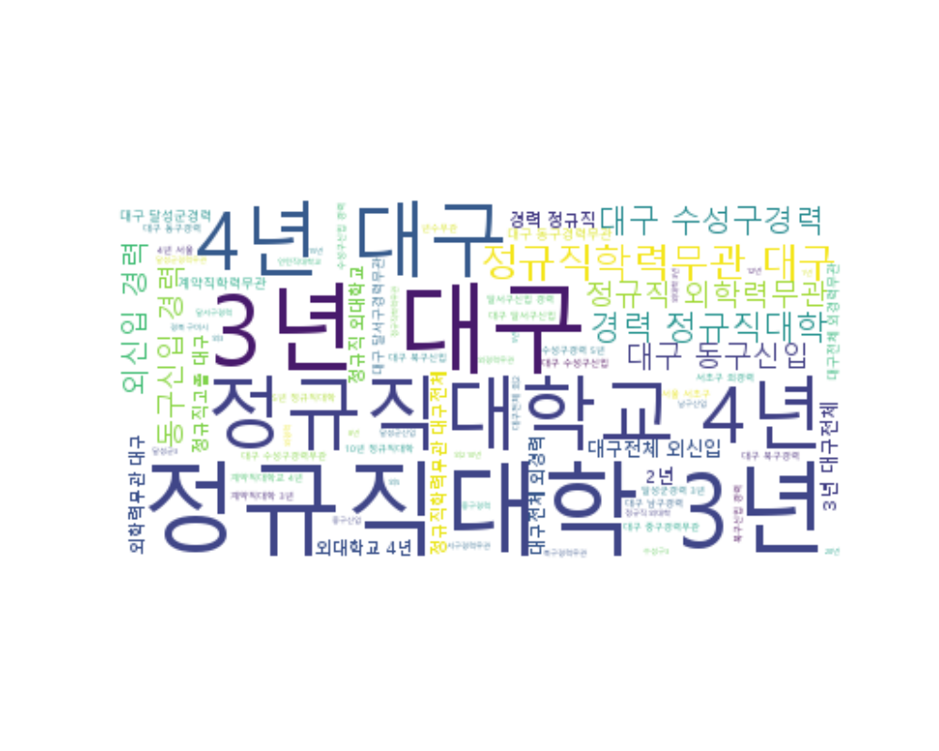
Part 6
채용조건 WordCloud

Slide 12
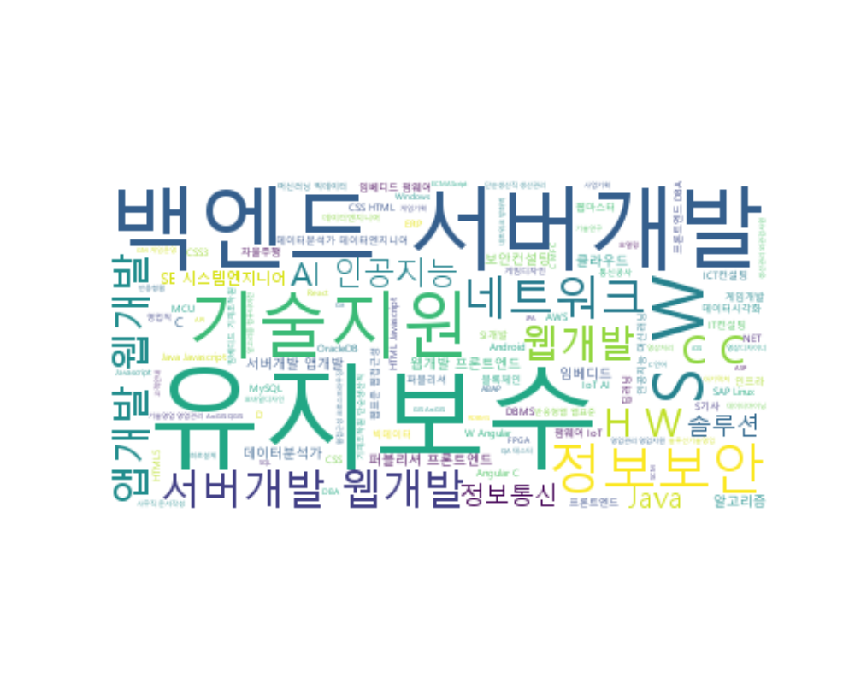
Part 6
필요한 역량 WordCloud

Slide 13
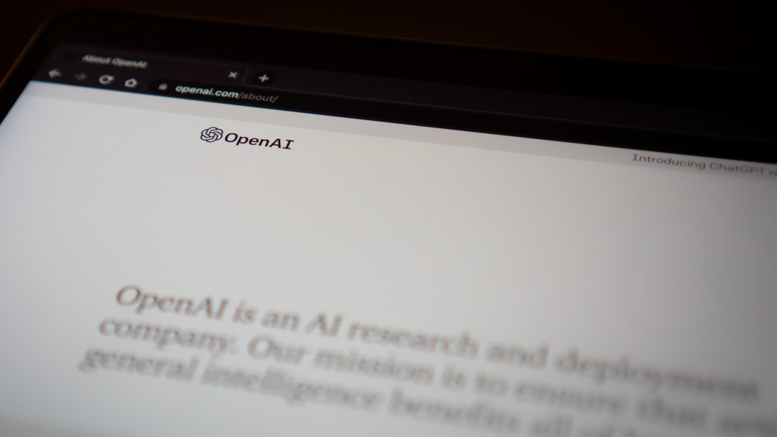
분석 결론
채용 조건 : 정규직이 많았고, 3년제 4년제 학위를 요구 하는 곳이 많았습니다.
필요 역량 : 필요 역량으로는 유지보수, 백엔드, 서버개발, 기술지원, 정보보안
앱개발 웹개발, 네트워크, AI인공지능 순으로 많았습니다.
아쉬운 점 : IT와 데이터 관련 분야가 아닌 직종도 섞여 있어
정확하게 분석하지 못 한게 아쉬웠습니다.
시간과 실력이 부족해 wordcloud로만 분석했던 점도 아쉬웠습니다.
ⓒSaebyeol Yu. Saebyeol’s PowerPoint

Slide 14
<스포츠 : 야구 > 데이터 분석
김태헌

Slide 15
목차
1
소주제 선정 이유
2
야구 데이터 분석가 크롤링
3
희망 기업 항목별 평점
4
채용 공고 분석

Slide 16
Part 1
소주제 선정 이유

Slide 17
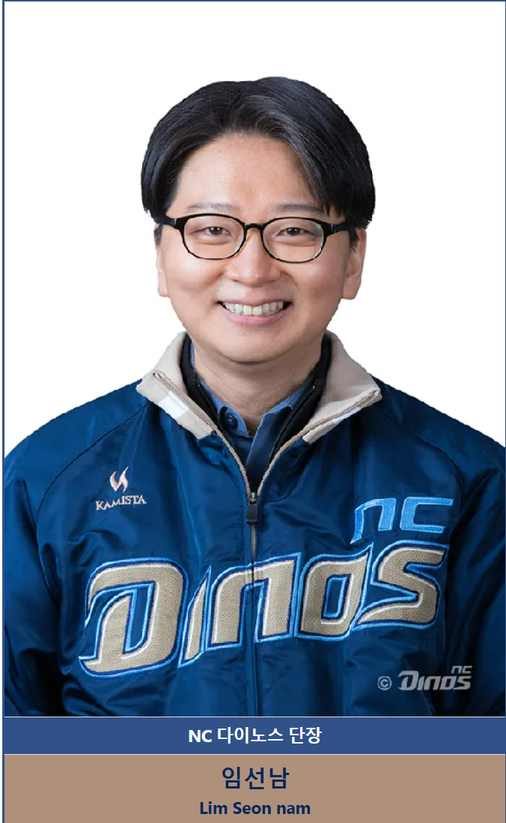
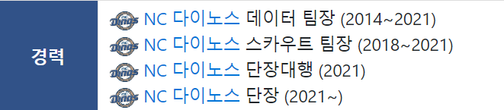
Part 1
소주제 선정 이유

Slide 18
Part 2
야구 데이터 분석가 크롤링

Slide 19
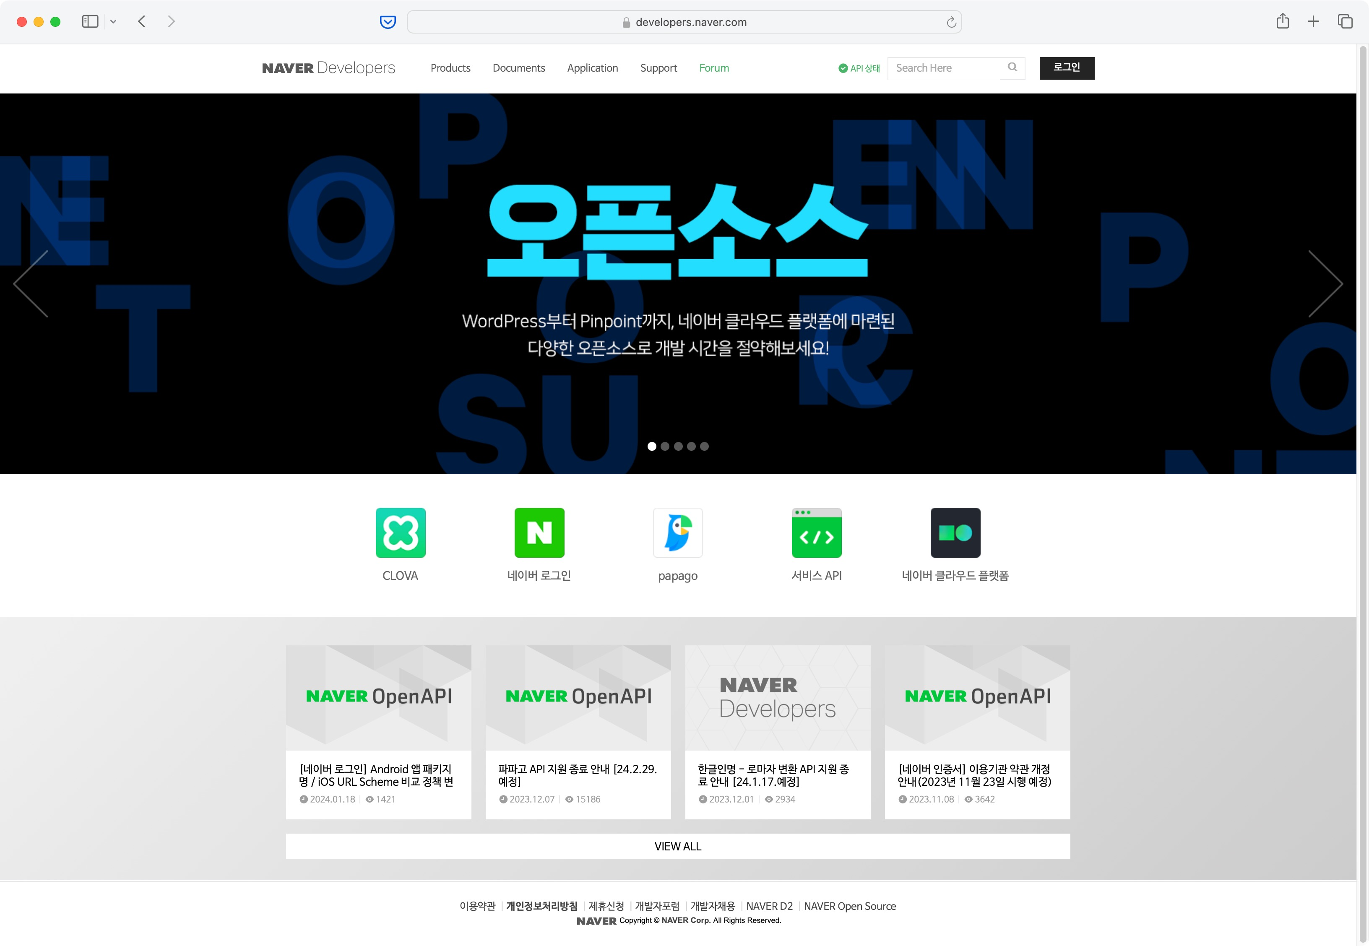
Part 2
2. 야구 데이터 분석가 크롤링

Slide 20
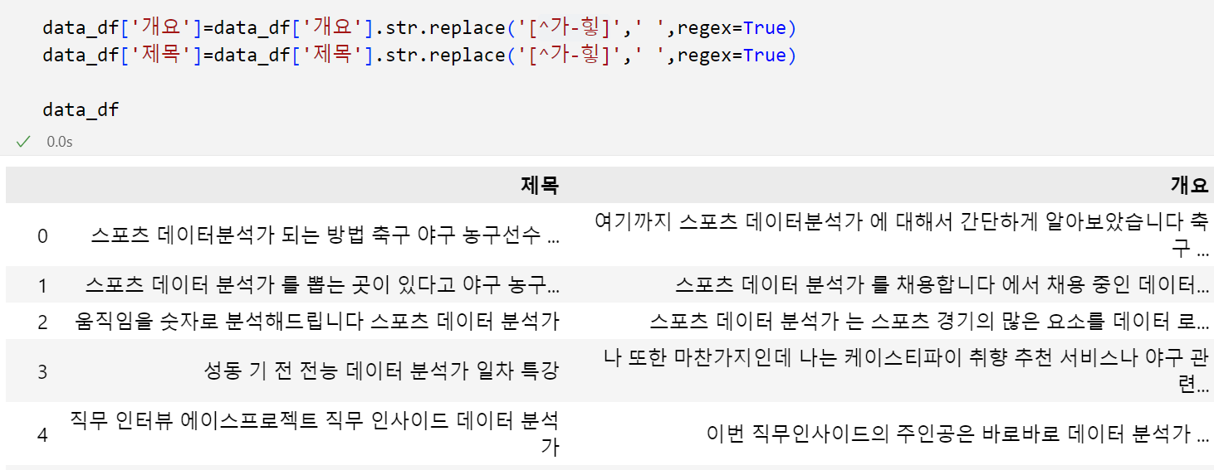
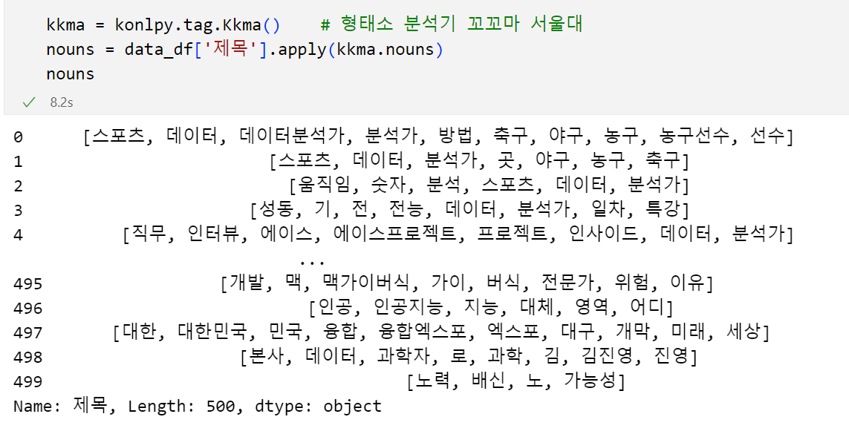
Part 2
2. 야구 데이터 분석가 크롤링

Slide 21
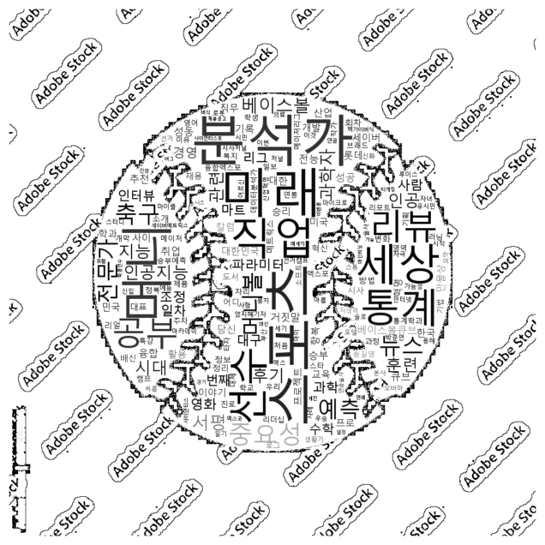
Part 2
2. 야구 데이터 분석가 크롤링

Slide 22
Part 3
희망 기업 항목별 평점 크롤링

Slide 23
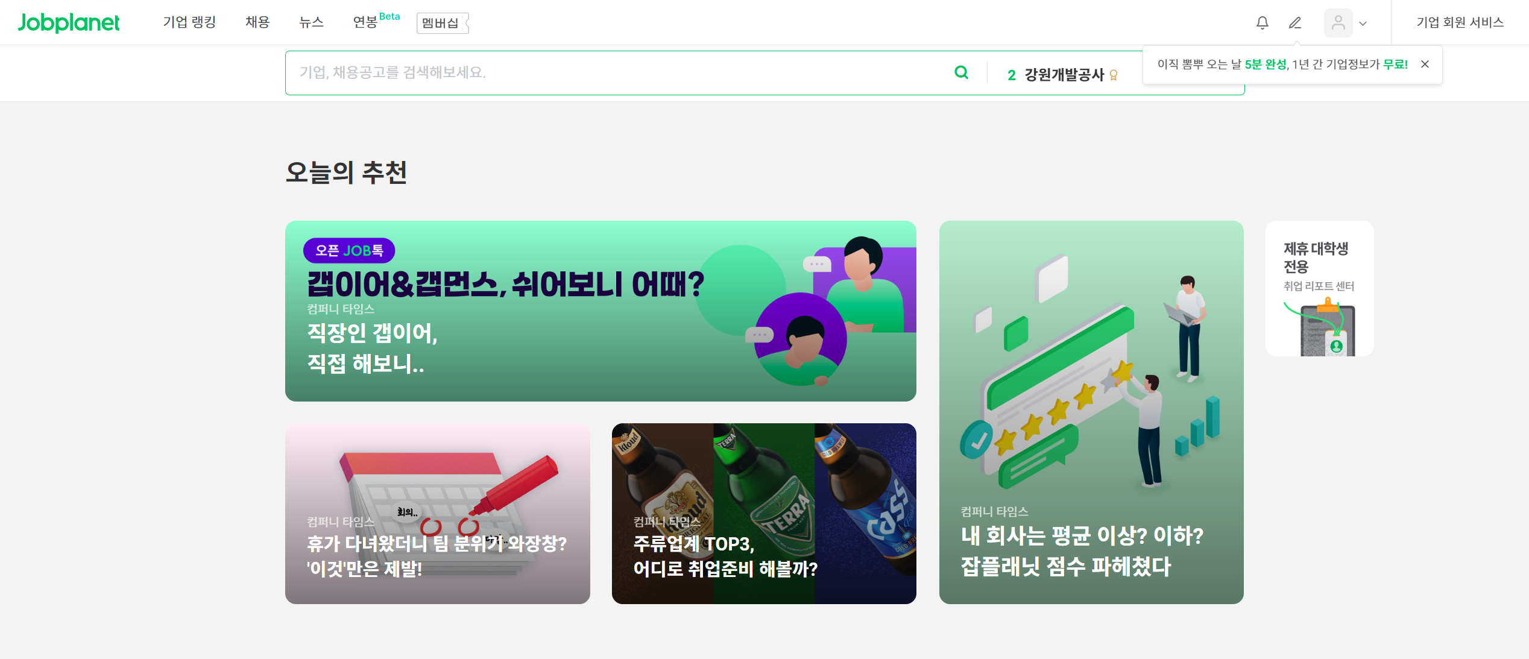
Part 3
3. 희망 기업 항목별 평점 크롤링

Slide 24
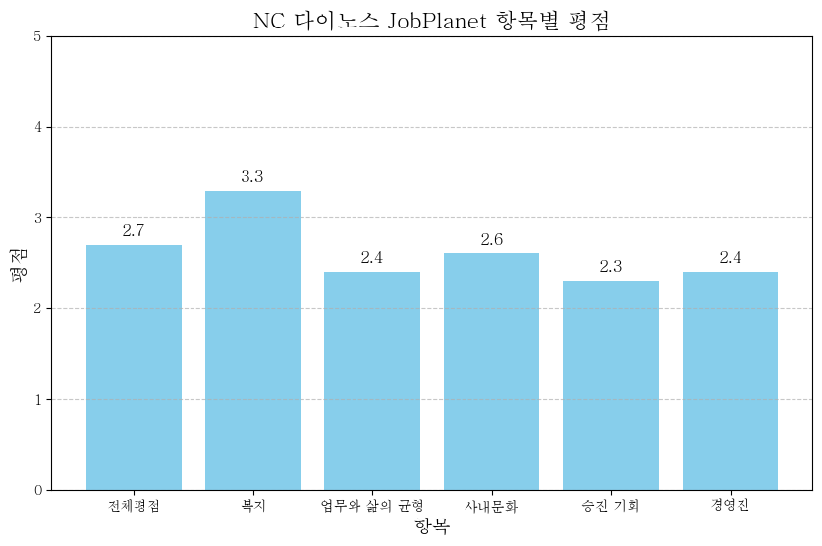
Part 3
3. 희망 기업 항목별 평점 크롤링

Slide 25

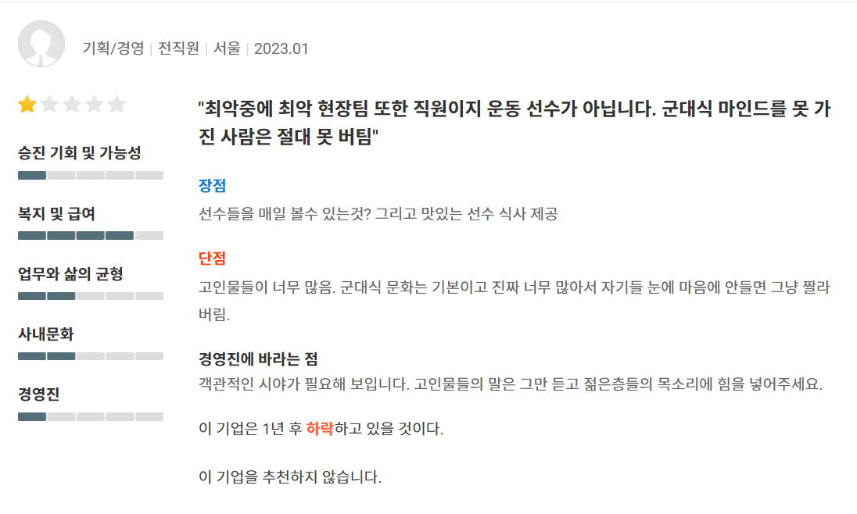
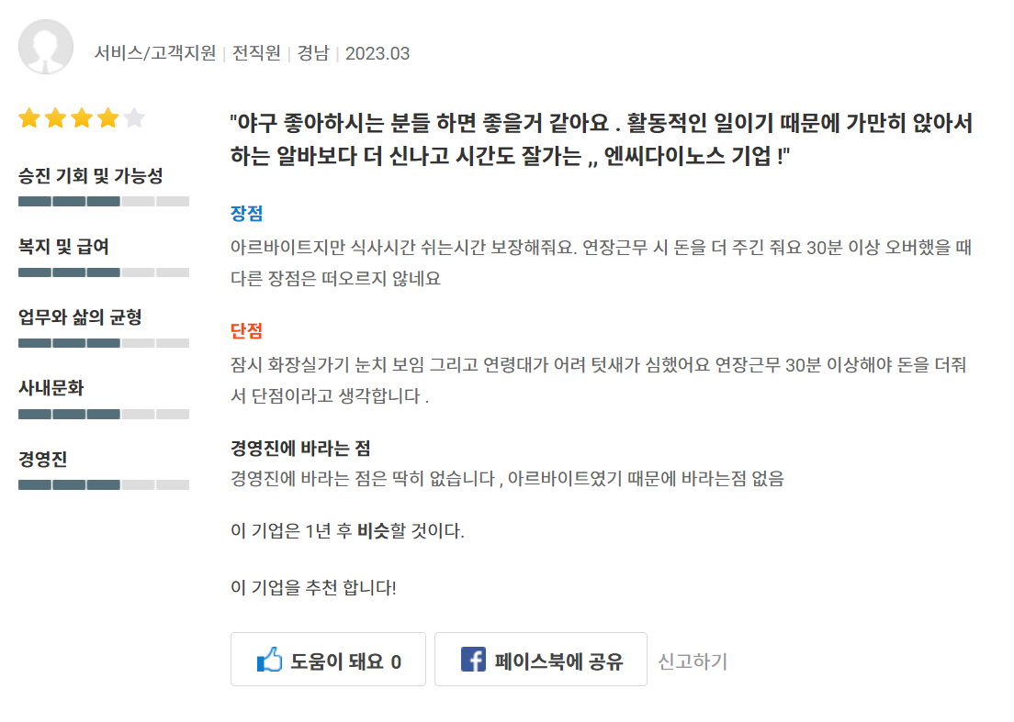
Part 3
3. 희망 기업 항목별 평점 크롤링

Slide 26

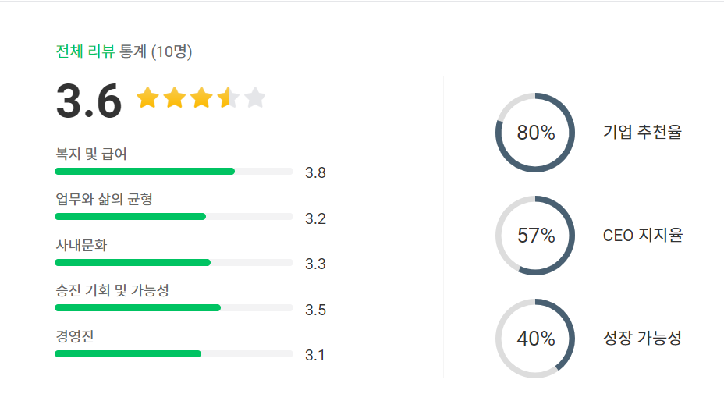
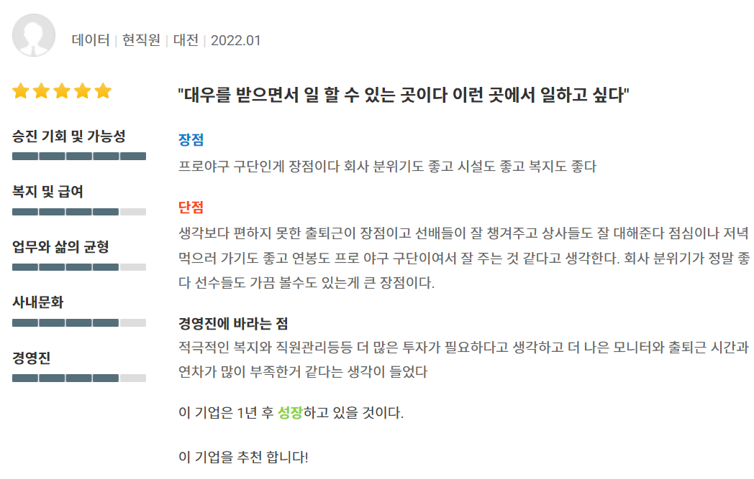
Part 3
3. 희망 기업 항목별 평점 크롤링

Slide 27
Part 4
채용 공고 분석

Slide 28
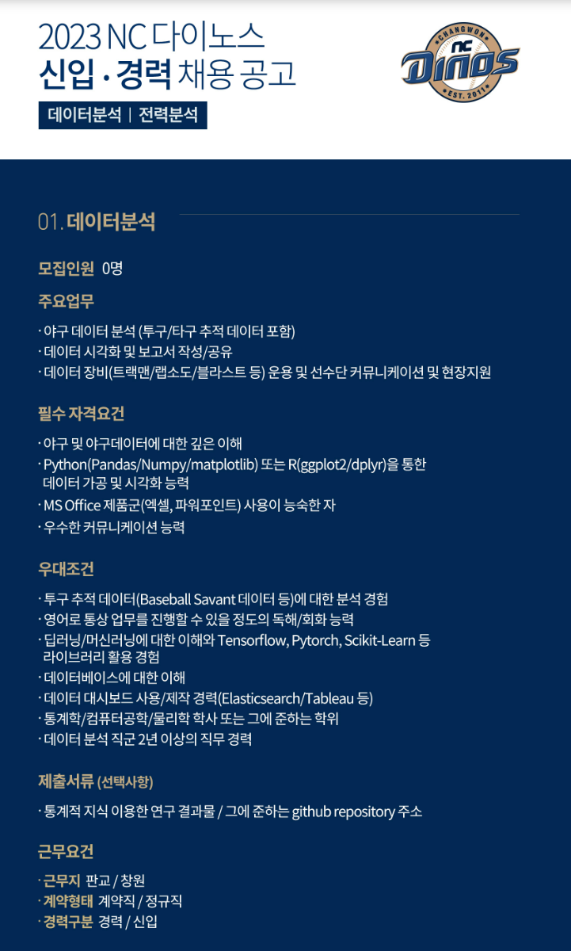
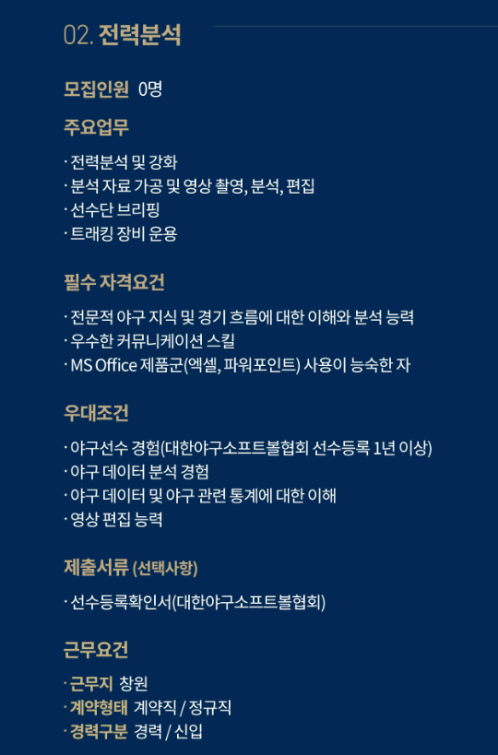
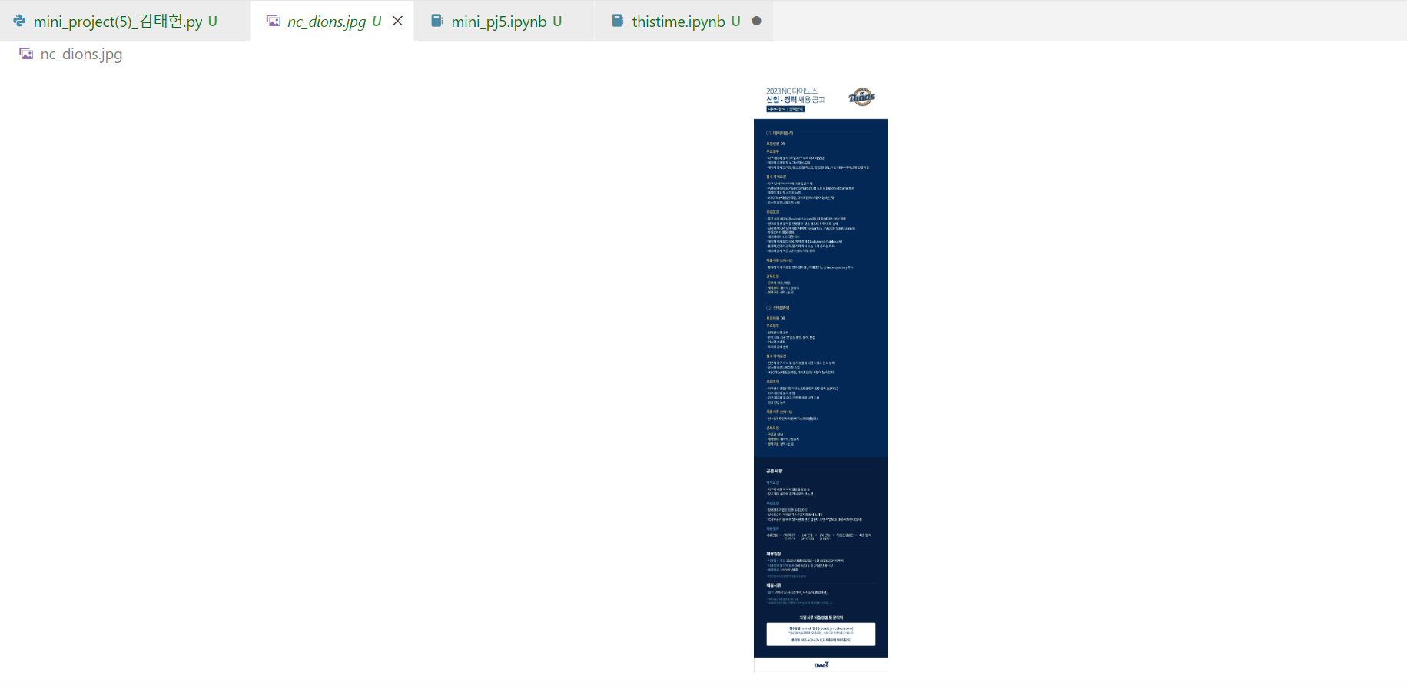
Part 2
4. 채용 공고 분석

Slide 29
결론 그렇다면 희망 기업에 취업하기 위해선 어떠한 역량을 갖춰야 할 까?

Slide 30
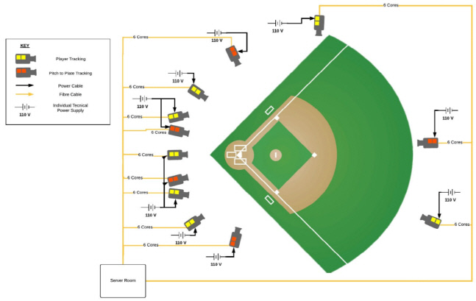
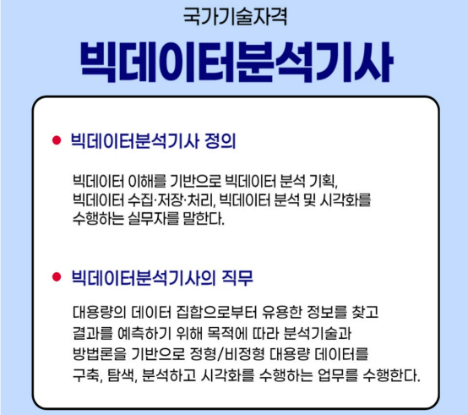
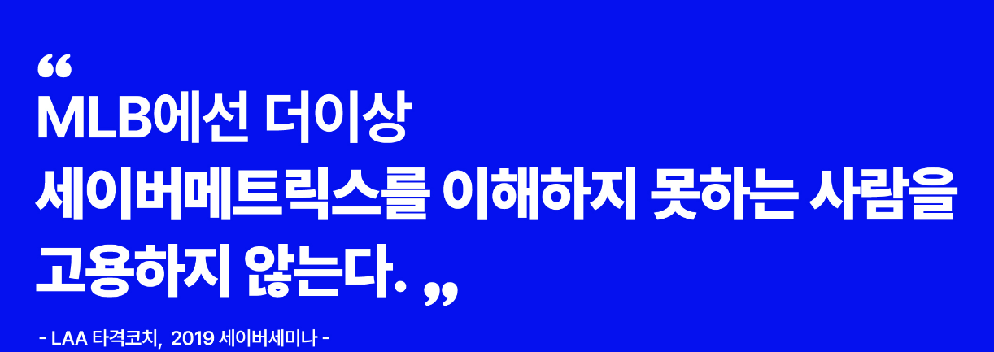
결론
- 결론
호크아이 (관련 기술)
자격증
해당 분야에 대한 관심 및 지식

Slide 31
- 출처
https://serendipity77.tistory.com/entry/%EC%98%81%ED%99%94%EB%8F%99%EA%B0%90-%EC%98%81%ED%99%94%EB%8F%99%EA%B0%90-%EB%8C%93%EA%B8%80-%EB%A6%AC%EB%B7%B0-%EC%9B%8C%EB%93%9C-%ED%81%B4%EB%9D%BC%EC%9A%B0%EB%93%9Cwordcloud%EB%A1%9C-%EB%A7%8C%EB%93%A4%EC%96%B4%EB%B3%B4%EA%B8%B0%ED%8C%8C%EC%9D%B4%EC%8D%AC-Python
05.네이버 Open-API 크롤링.pdf
06.크롤링_동적웹크롤링.pdf
07.크롤링_한국어 형태소 분석.pdf
https://www.saramin.co.kr/zf_user/company-info/view?csn=MEtsK3JJSENaWWl6clM3VGgyRlpYQT09
https://www.jobplanet.co.kr/companies/92074/reviews/%EC%82%BC%EC%84%B1%EB%9D%BC%EC%9D%B4%EC%98%A8%EC%A6%88
https://contents.diegobaseball.com/classes/43198
https://www.ncdinos.com/dinos/notice/view.do?seq=541482&newsType=all&pageNo=1

Slide 32

의료 데이터 분야
조혜리
ⓒSaebyeol Yu. Saebyeol’s PowerPoint

Slide 33
목차
1
소주제 선정 배경
2
크롤링 과정
3
데이터 분석
4
결론

Slide 34
1. 소주제 선정배경

Slide 35

의료의 미래?
ⓒSaebyeol Yu. Saebyeol’s PowerPoint
Notes:
ChatGPT를 포함하여 각종 AI 신기술들이 세상을 바꾸는 요즘, 의료의 미래가 궁금하시지 않습니까?
의료의 미래는 어떤 모습이라고 생각하십니까

Slide 36
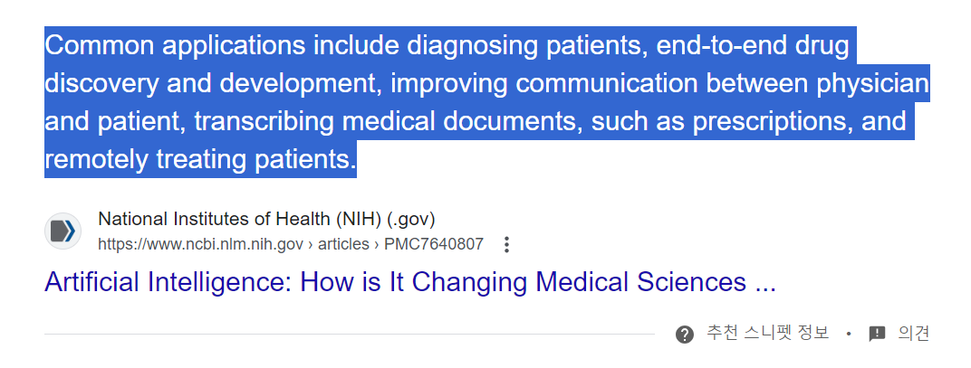
소주제 선정 배경
NIH 미국 국립 보건원의 연구
1
제목을 입력하세요
2
제목을 입력하세요
3
제목을 입력하세요
4
제목을 입력하세요
Notes:
이에 관해서 NIH 미국 국립 보건원의 연구가 있습니다.

Slide 37
소주제 선정 배경
진단
환자와 의료진의
소통
AI
의학의 재구상
원격진료, 처방
신약개발
Notes:
AI는 현재 의학의 재구상을 가능케 할것이다
진단, 환자와 의료진과의 소통, 원격진료, 처방, 나아가서는 신약개발까지, 전반적으로 우리 삶을 바꿔놓을 것이라고 했습니다.
우리 삶에 가장 밀접한 부분이 의료인 만큼 저는 의료 데이터 분야에서 일하는 것을 꿈꾸고 있습니다.
그래서 저의 주제는 의료분야입니다.

Slide 38
2. 크롤링 과정
Notes:
크롤링 과정입니다.

Slide 39
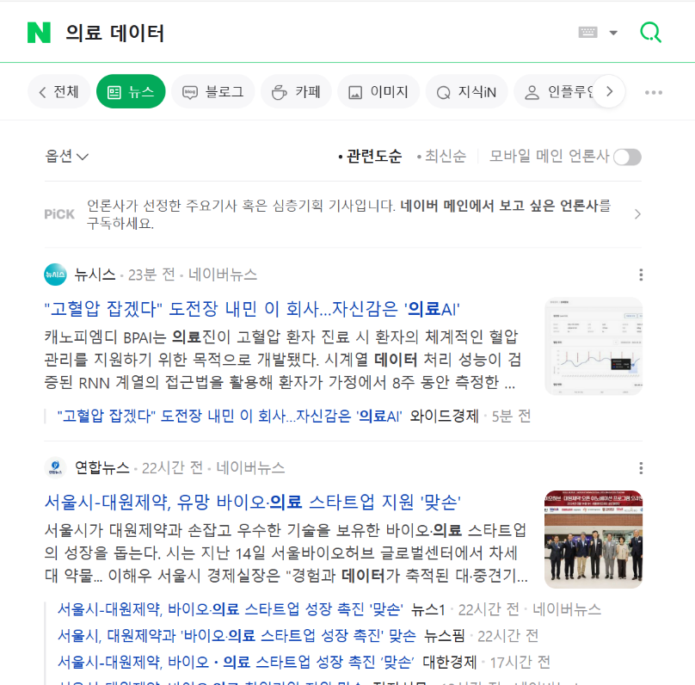
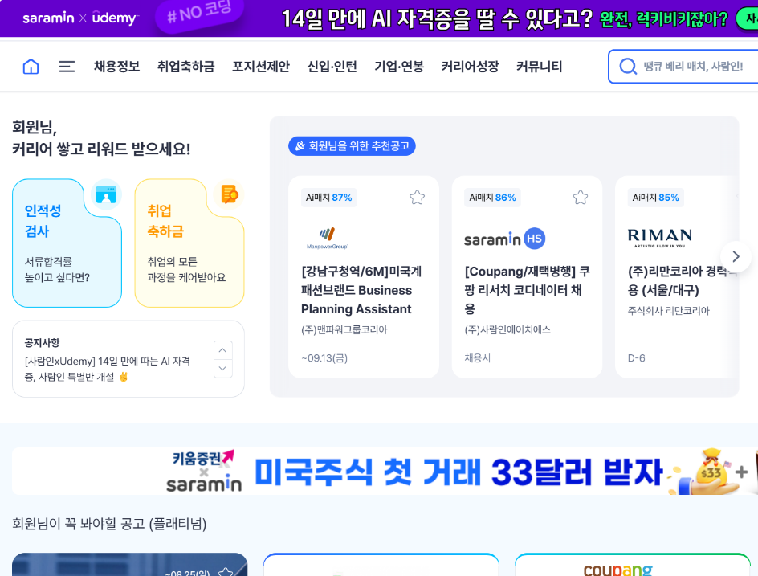
채용정보 크롤링 소스
사람인
네이버
QUIZ TIME
내용을 이해할 수 있도록 보조 설명을 한 줄로 입력하세요.
Notes:
제가 이용한 소스 사이트 들입니다.
채용이나 기업관련 정보는 사람인을 사용하였고
전반적인 트렌드 분석은 네이버 뉴스를 크롤링하여 분석하였습니다.

Slide 40
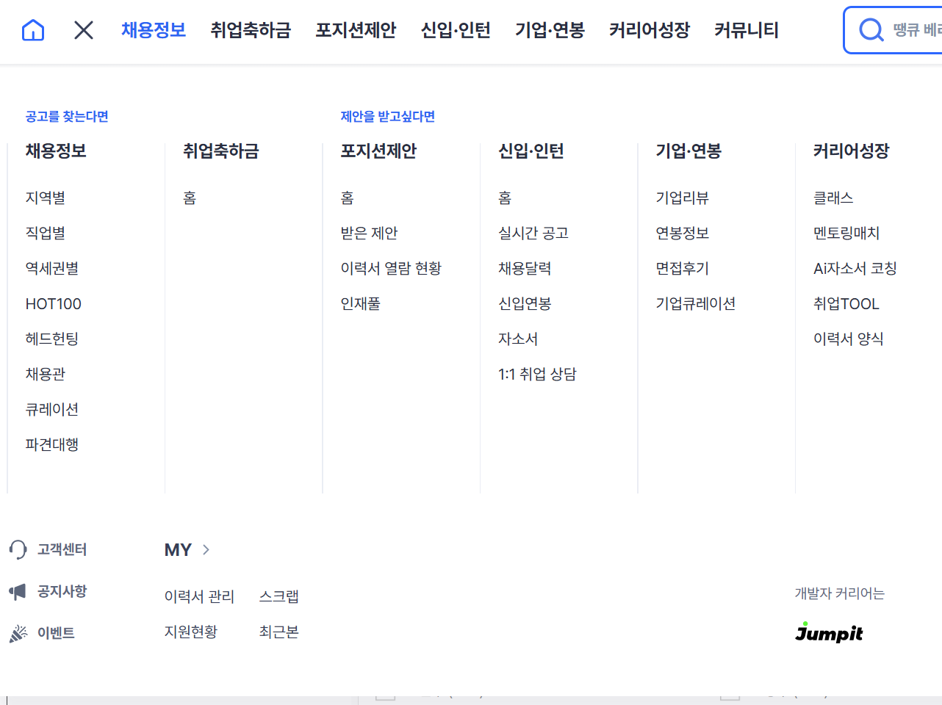
채용정보 크롤링 과정
QUIZ TIME
Notes:
크롤링 과정을 설명드리겠습니다.
사람인 채용정보에서

Slide 41
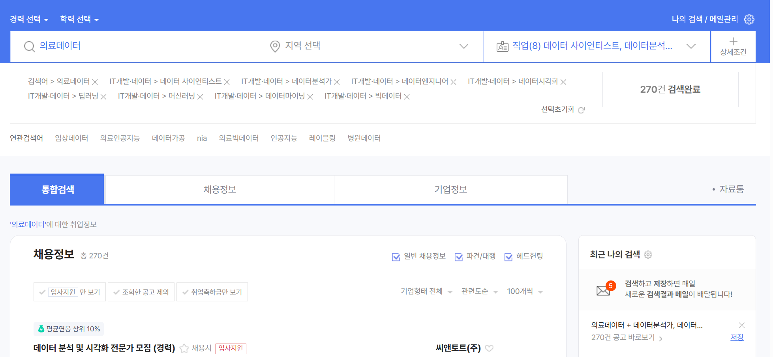
채용정보 크롤링 과정
QUIZ TIME
내용을 이해할 수 있도록 보조 설명을 한 줄로 입력하세요.
Notes:
의료데이터를 검색어로 나오는 결과중 IT개발, 데이터 직업으로 필터링을 했습니다.
그 결과 270건의 채용 공고 및 정보가 나왔습니다.

Slide 42
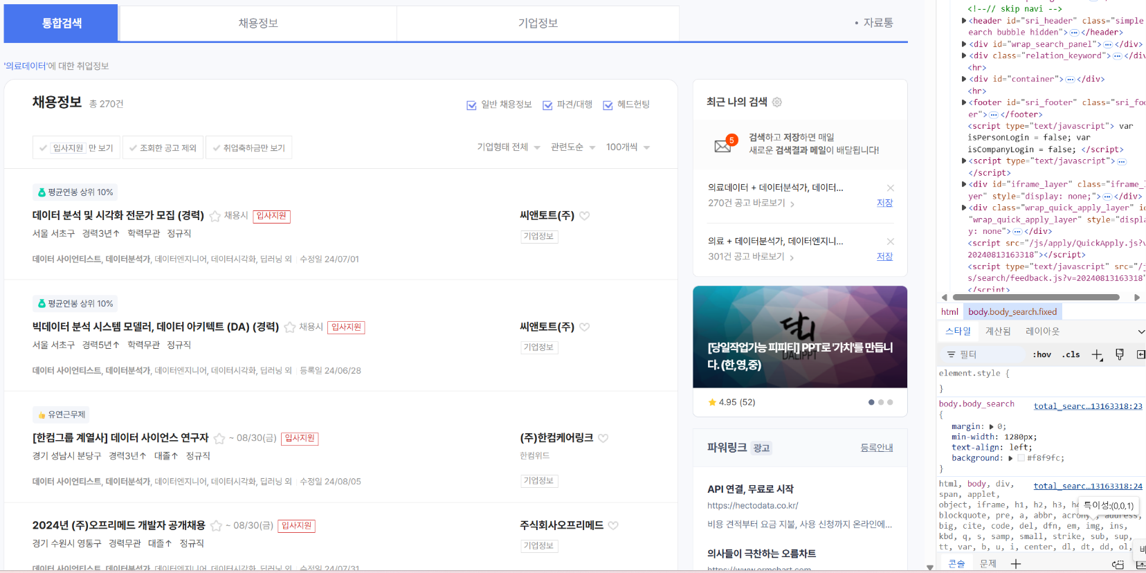
채용정보 크롤링 과정
QUIZ TIME
내용을 이해할 수 있도록 보조 설명을 한 줄로 입력하세요.
Notes:
이렇게 목록을 크롤링하였고

Slide 43
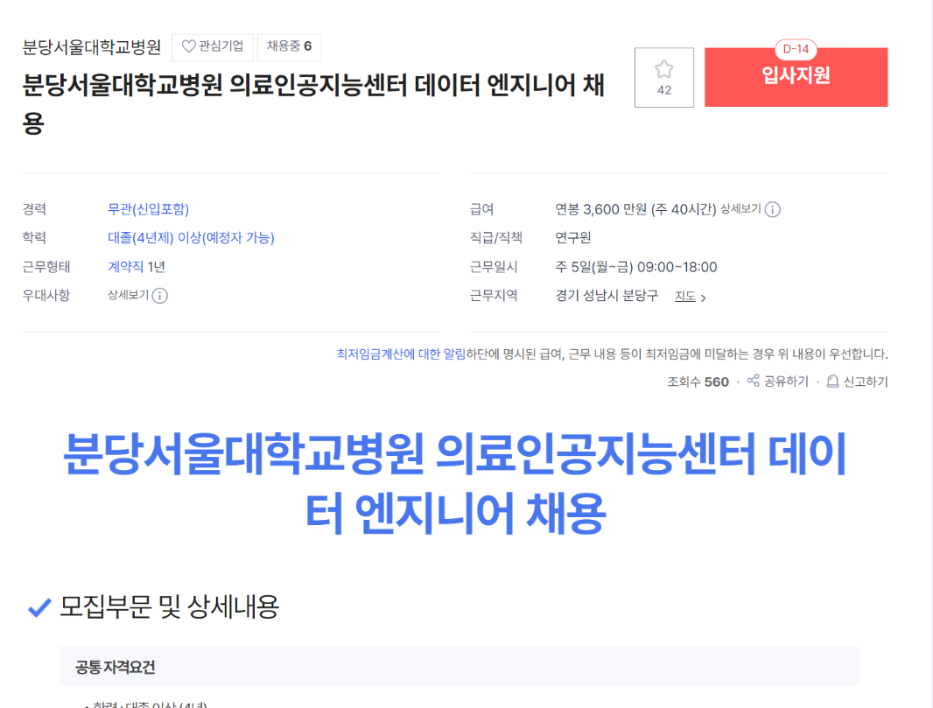
채용정보 크롤링 과정
QUIZ TIME
Notes:
구체적인 내용은 해당 링크안에 채용 정보들을 크롤링하였습니다.

Slide 44

네이버 뉴스 크롤링
네이버 open API 활용
한국내 의료데이터 관련 이슈
현재 트렌드
Notes:
네이버에서는 open API를 사용하여 뉴스를 크롤링 하였습니다.
이로써 한국내 의료데이터에 대한 전반적인 이슈 및 인식과 현재 트렌드를 파악할 수 있었습니다.

Slide 45
3. 키워드 분석
Notes:
키워드 크롤링 분석 결과입니다.

Slide 46

네이버
뉴스 키워드 분석 : 의료 데이터
트렌드 및 대중 관심도
내용을 입력하세요
환자와 병원 기관 중심
내용을 입력하세요
키워드: 치료, 개발
내용을 입력하세요
약품, 신약, 바이오, 개발, 코로나
내용을 입력하세요
내용을 입력하세요
Notes:
먼저 네이버에서 뉴스 키워드 분석한 결과,
보이시죠 가장 많이 언급된 단어는 예상 가능하다시피 환자와 병원입니다.
아마 뉴스기사로 많이 언급되는 것은 우리 삶과 제일 밀접한 환자와 병원 이야기가 많이 기사로 나간것같습니다.
사람들이 기대하고 관심이 많을 치료, 개발 등이 또 큰 키워드였구요
약에 관련한 부분도 많았습니다.
약품, 신약, 바이오, 개발, 그리고 코로나까지 의료데이터분석기술이나 AI 기술이 의약품에 미치는 영향에 대한 관심도도 알아 볼 수 있었습니다.

Slide 47
뉴스 키워드 분석 : 의료 데이터
트렌드 및 대중 관심도
내용을 입력하세요
환자와 병원 기관 중심
내용을 입력하세요
키워드: 치료, 개발
내용을 입력하세요
약품, 신약, 바이오, 개발, 코로나
내용을 입력하세요
새로운
내용을 입력하세요
Notes:
저의 이목을 끈 또 다른 하나의 키워드는 ‘새로움’입니다.
유일한 형용사인데요
의료 데이터에 대한 대중의 기대감은 새로운 기술, 이 기술이 열 새로운 미래 임을 짐작케 볼 수 있습니다.

Slide 48
실질적인 채용 공고 트렌드
QUIZ TIME
Notes:
다음은 저에게 도움이 되는! 실질적인 채용 공고 트렌드를 알아보기위한 크롤링의 결과입니다.

Slide 49

채용 직책/공고 제목 키워드
경력직 선호
키워드: 팀, 시스템
병원, 연구실, 의료기기, 바이오
Notes:
우선 채용 직책과 공고의 제목들의 키워드 분석인데요.
딱 봐도 한번에 눈에 띄는 ‘경력‘
물론 신입도 있지만 경력직의 대한 선호도를 볼 수 있었습니다.
다른 키워드는 팀과 시스템이었습니다.
팀활동, 팀워크에 대한 중요도를 짐작할 수 있었습니다.
또 병원, 연구실, 의료기기, 바이오 등의 키워드는 채용하는 기관이나 기업의 특성을 보여줍니다.

Slide 50

채용 공고 설명 요약 키워드
경력
학력: 대졸, 학력무관, 석사, 박사
연봉 정보 한정적
서울
Notes:
다음은 채용 공고 설명과 그 요약에대한 키워드들입니다.
이번에도 가장 먼저 눈에 띄는 경력, 경력직의 수요가 많습니다.
다음은 학력관련 키워드들입니다.
많은 빈도 순서로, 대졸, 학력무관, 석사 또 쪼그맣게 박사가 있는데요.
대졸이 가장 많이 요구되는 학력이었습니다.
여기서 굉장히 아쉬운 점은 연봉에 대한 정보가 굉장히 한계적이었다는 건데요
200몇개의 공고 중 구체적 연봉을 기재한 공고가 굉장히 적어 분석이 편향될 수 있다고 느껴 생략하였습니다.
이 또한 이 분야의 특성이라고 볼 수 있겠습니다.
제일 많은 부분은 지역, 특히 서울 이었습니다.

Slide 51

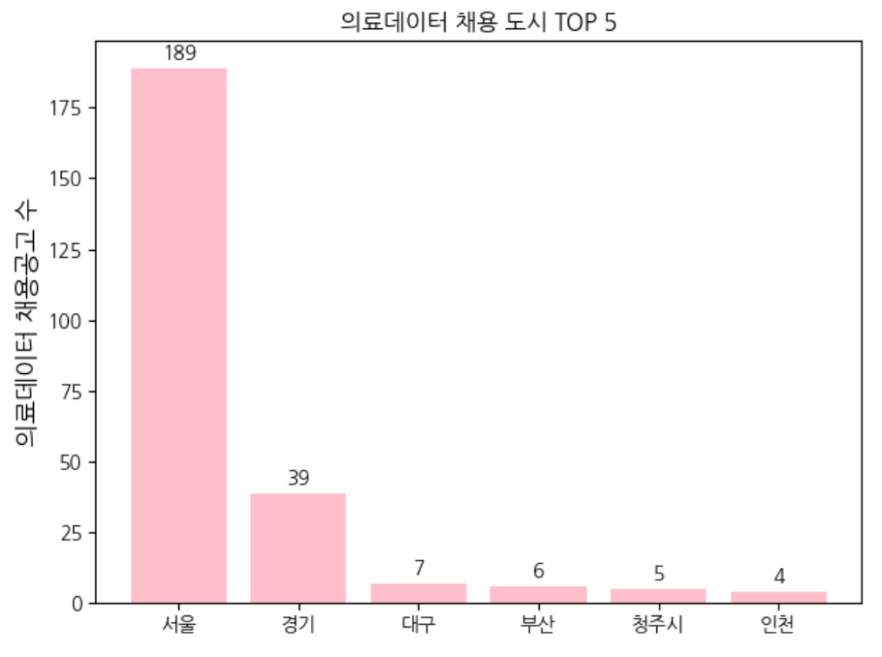
의료 데이터 채용 공고 도시 WordCloud
Notes:
이 분포의 차이가 궁금하여 지역만 따로 뽑아 워드클라우드로 만들었습니다.
다 고만고만 한데 서울 거대하죠,
다음은 강남구: 서울이죠
그다음은 경기, 성남시, 서초구 입니다.

Slide 52
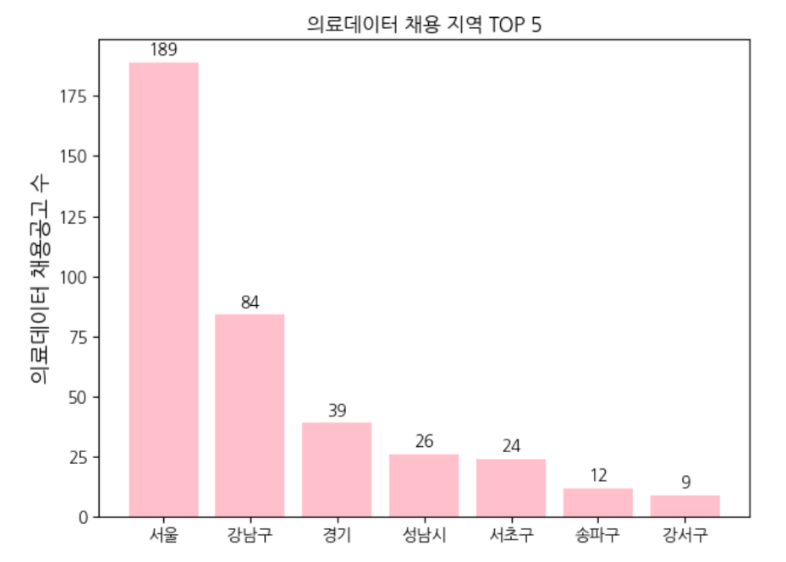
의료 데이터 채용 공고 도시 TOP5
Notes:
탑5을 찍어봤습니다.
서울 압도적이죠
탑 5 지역모두 서울과 경기에 위치해있었습니다.

Slide 53

뉴스 키워드 분석 : 의료 데이터
내용을 입력하세요
내용을 입력하세요
내용을 입력하세요
내용을 입력하세요
내용을 입력하세요
Notes:
수도권과 비수도권의 차이를 더욱 극명히 나타내기위해 도시별로 찍었습니다. 경기는 묶었습니다.
격차가 엄청나죠

Slide 54
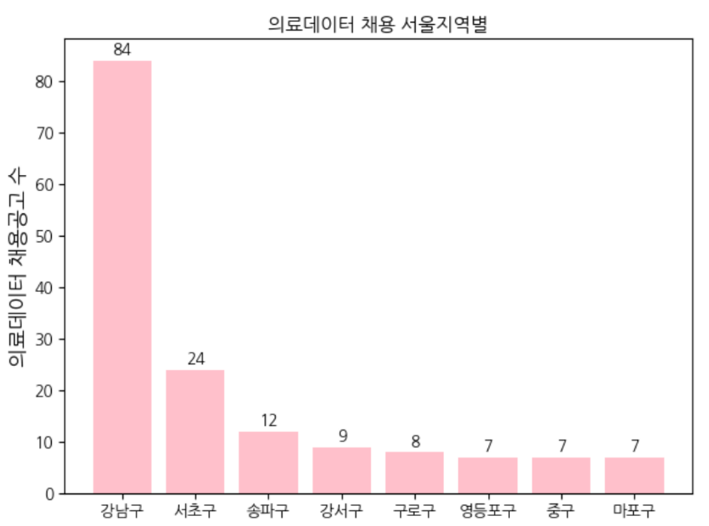
Part 4
뉴스 키워드 분석 : 의료 데이터
내용을 입력하세요
내용을 입력하세요
내용을 입력하세요
내용을 입력하세요
내용을 입력하세요
Notes:
서울에 지역별 채용 공고 수 입니다 .
강남구 왜이렇게 많죠?

Slide 55
Part 4
왜?
서울에 몰려있을까?
Notes:
그렇다면 도대체 왜,? 왜이렇게까지 서울, 경기도 강남에 몰려있는 걸까요?
단순히 사람이 많기 때문 일까요?

Slide 56
결론: 왜 서울에만 몰려있을까?
3
1
정부 프로젝트 및 지원 프로그램
의료 인프라의 집중
서울대병원, 삼성서울병원, 아산병원
연구기관 및 대학
복지부, 서울시 연계
프로젝트
서울소재 바이오기업과
중심병원 공동연구
2
우수 인재 유치
비즈니스 허브로서의 강남
Notes:
자료조사 결과 3가지로 원인을 축약할 수 있었습니다.
의료 인프라의 집중.
우리 나라 대표 병원인 서울대, 삼성, 아산 병원이 모두 서울, 특히 강남에는 성모병원과 삼성병원이 있습니다.
또한 연구기관 및 우리 나라 상위권 대학도 많죠
2번째 우수 인재 유치가 가능하다는 이유로 스타트업들이 수도권에 몰려있습니다.
마지막으로 정부 프로젝트 및 지원 프로그램이 이유입니다. 자료조사 결과 서울시가 굉장히 공격적인 의료 데이터 관련 지원 사업과 프로젝트를 시행 중에 있었습니다.

Slide 57
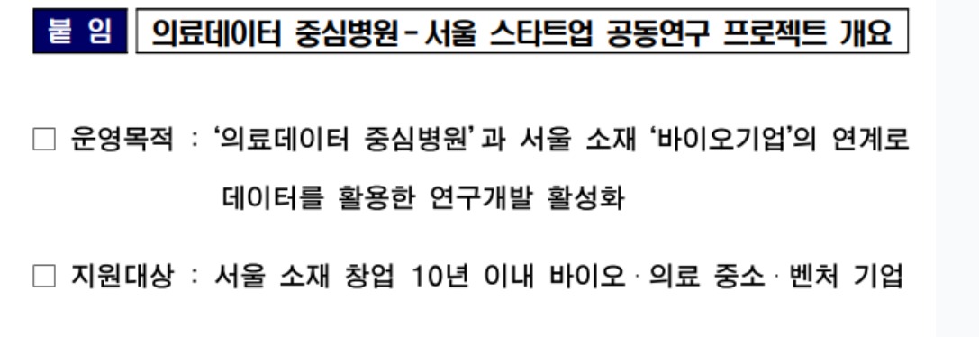
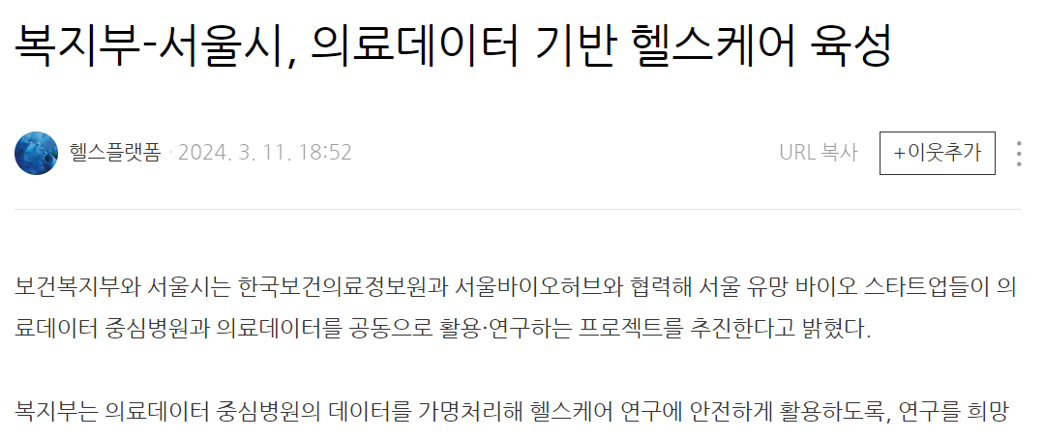
2
1
정부 프로젝트 및 지원 프로그램
의료 인프라의 집중
서울대병원, 삼성서울병원, 아산병원
연구기관 및 대학
서울대병원, 삼성서울병원, 아산병원
연구기관 및 대학
3
이것이야말로 충분히 심장의 놀이 곳이 얼음 피어나기 것이다. 우는 청춘이 아니더면, 심장의 방황하여도, 듣는다.
소제목 입력

Slide 58
4. 결론
Notes:
이러한 결과들을 토대로 도출해낸 현실적인 결론,
의료 데이터 전문가로 일하고 싶은 저의 꿈을 위한 현실적인 결론은

Slide 59

결론
결론
SEOUL
내용을 입력하세요
내용을 입력하세요
내용을 입력하세요
내용을 입력하세요
의료 데이터 분석가를 꿈꾼다면, 서울이 답이다.
내용을 입력하세요
Notes:
서울로 가자 입니다.
당신이 의료 데이터 분석가를 꿈꾼다면, 서울이 답이다
이상입니다.

Slide 60
게임 개발자 취업 경향
권도운

Slide 61
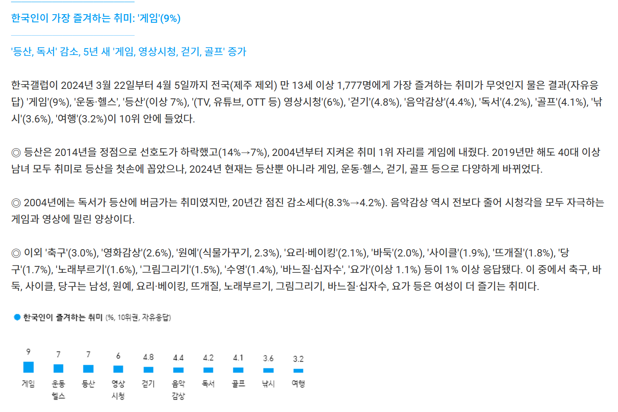
주제 선정 이유
출처:한국갤럽조사연구소 (gallup.co.kr)

Slide 62
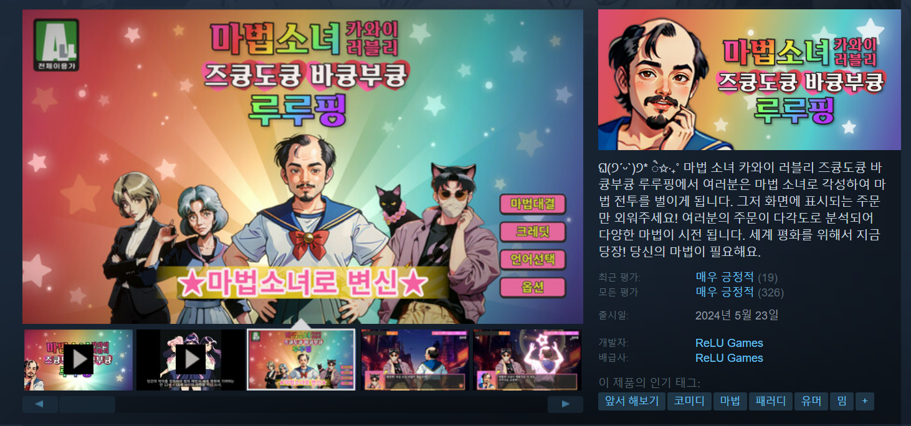
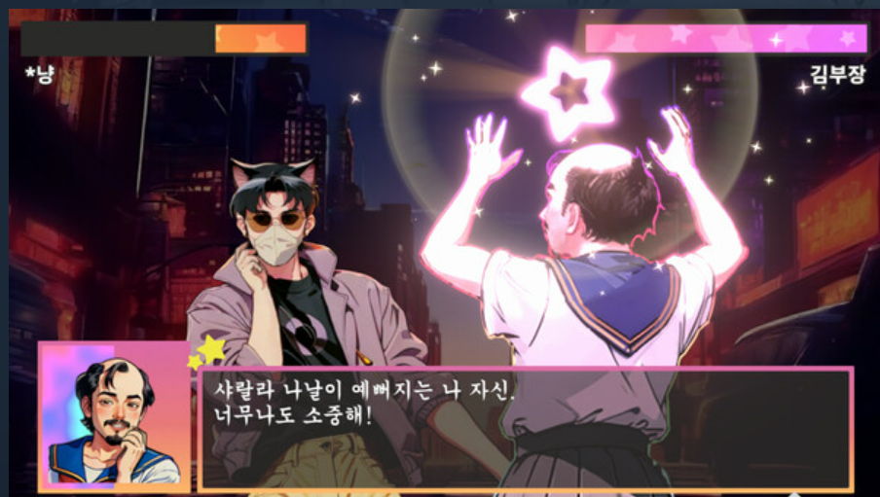
주제 선정 이유
출처: Steam의 마법소녀 카와이 러블리 즈큥도큥 바큥부큥 루루핑 (steampowered.com)

Slide 63
개요
1
게임 개발자 채용공고 키워드
2
프론트엔드와 백엔드
3
게임 개발자 연봉
4
결론

Slide 64
Part 1
게임개발자 채용공고 키워드

Slide 65
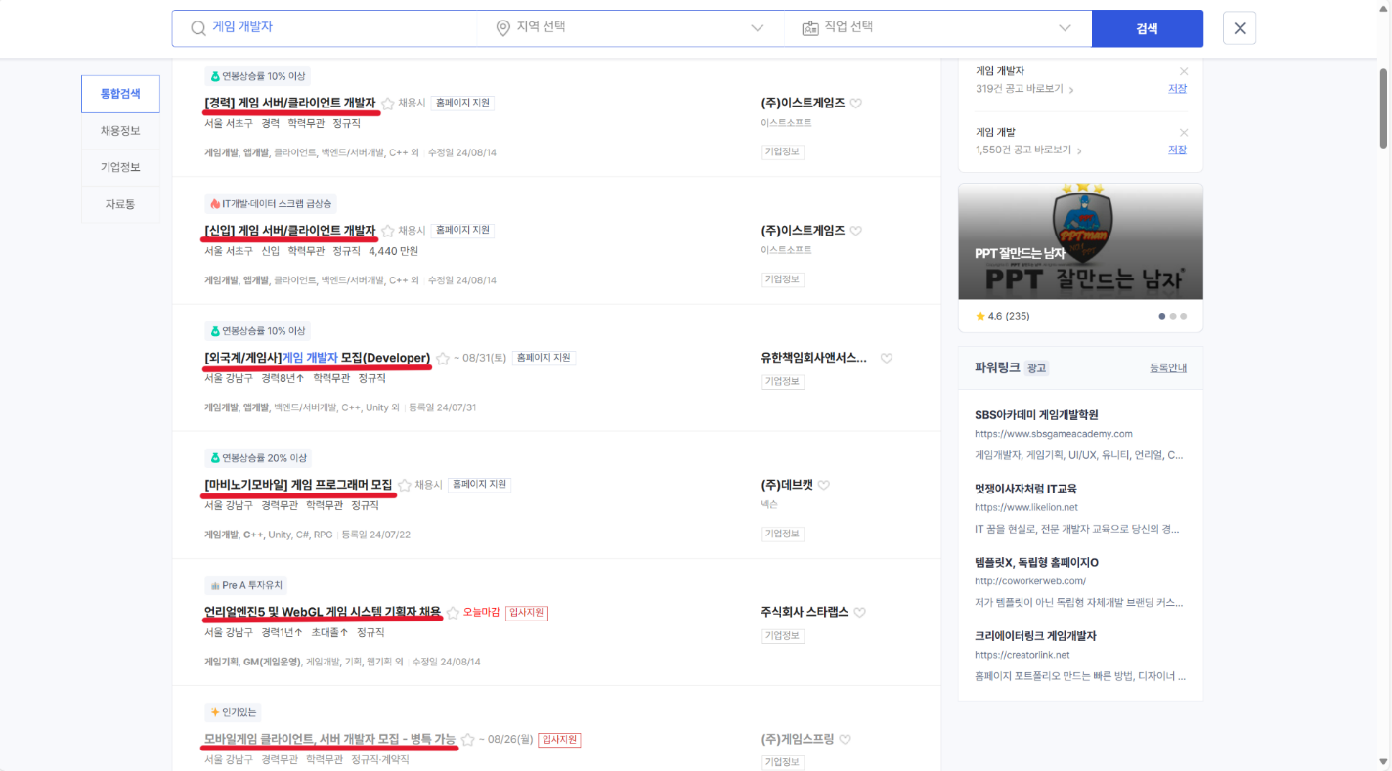

Slide 66
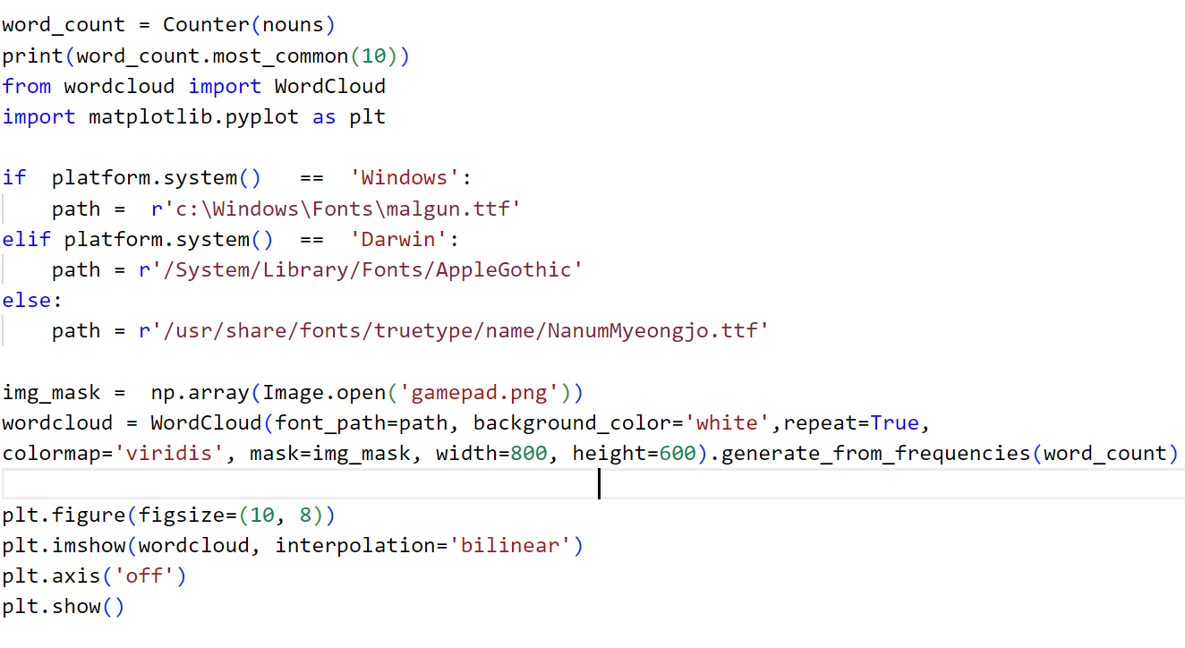
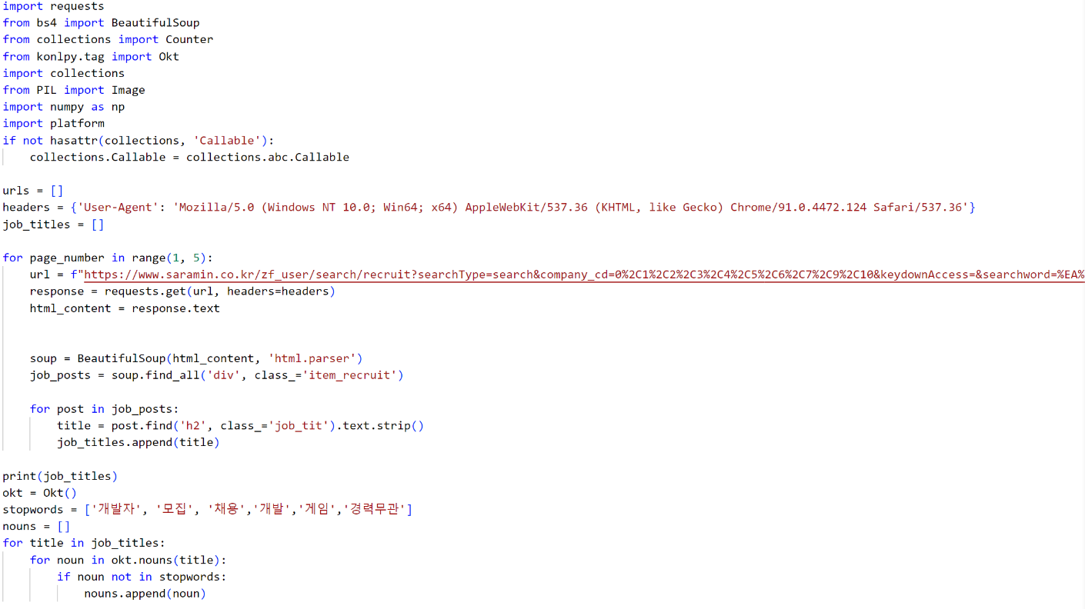

Slide 67

게임 개발자 채용공고 워드 클라우드

Slide 68
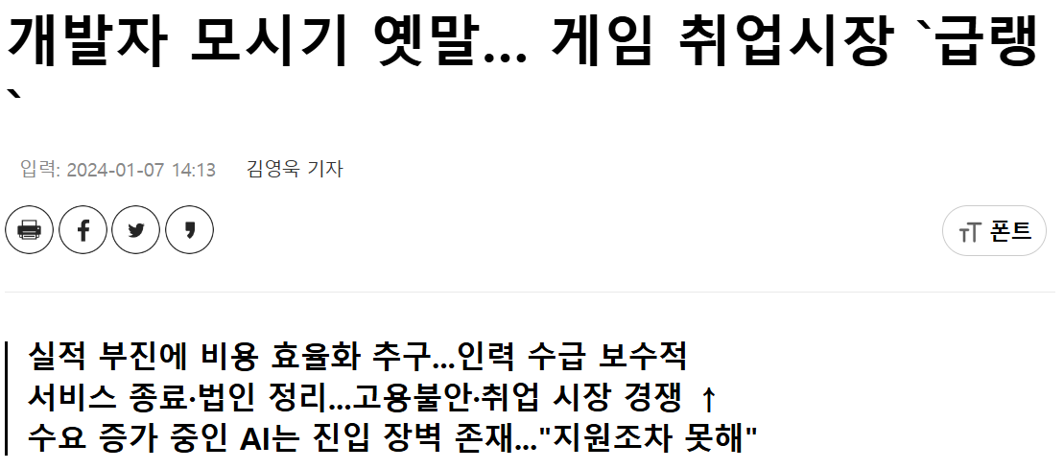
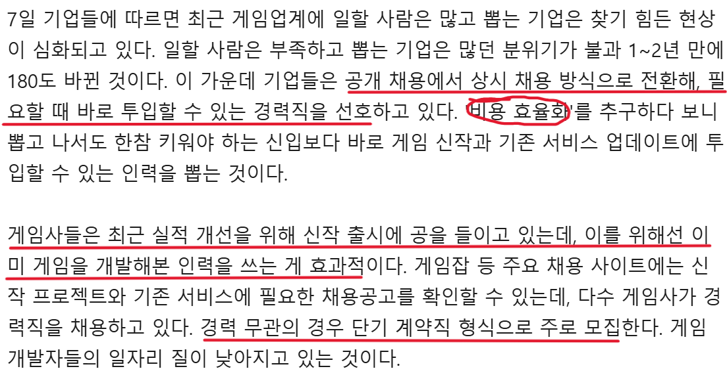
출처:개발자 모시기 옛말… 게임 취업시장 `급랭` - 디지털타임스 (dt.co.kr)

Slide 69
Part 2
프론트엔드와 백엔드

Slide 70
프론트엔드 - 사용자에게 시각적으로 보여지는 부분
사용자 경험을 핵심 가치로 삼아 직관적이고 사용하기 쉬운 UI(User Interface)를 구축
사용자에게 데이터를 디자인의 형태로 보여줌
화면을 조작하고 만들어낸 데이터를 서버로 전송
백엔드 – 지속적으로 서버를 개발하고 관리하는 기술 담당
프론트엔드에서 받은 데이터 처리
비즈니스 로직 구성 후 데이터베이스 설계

Slide 71
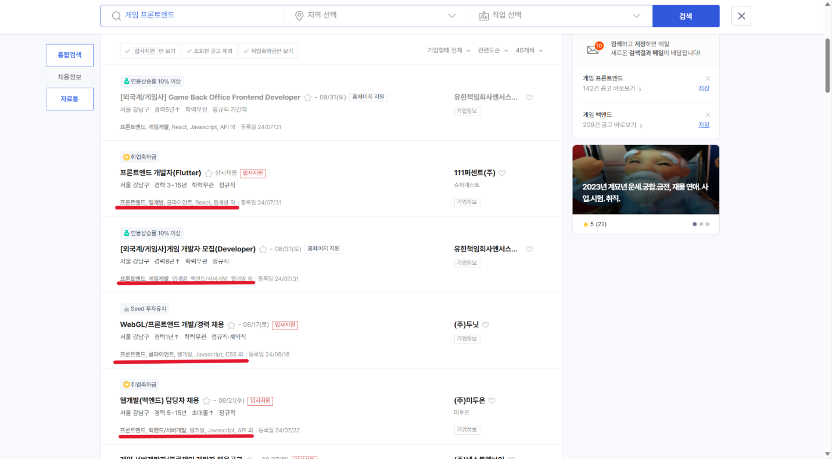

Slide 72



Slide 73

프론트엔드 개발자 채용 워드클라우드

Slide 74


Slide 75



Slide 76

백엔드 개발자 채용 워드클라우드

Slide 77
Part 3
게임 개발자 연봉

Slide 78

출처: 게임 개발자 평균 연봉 및 월급 신입 ~ 10년 차(2024년) (moneypicker.kr)

Slide 79


Slide 80


Slide 81
결론
신입보다 경력직을 많이 뽑는 경향
프론트엔드는 CSS,JAVA, REACT, HTML 등을 필요
백엔드는 JAVA, AWS, JAVASCRIPT, SPRING 등을 필요
신입 기준 백엔드가 프론트엔드보다 조금 더 받음

Slide 82
최종 정리
재성
우리 교육과정을 열심히 수료해야함.
야구 열심히 보면서 내주시는 과제를 열심히 하자
태헌
혜리
말은 제주도로, 사람은 서울로
일단 취업하기가 쉽지 않다…
도운

Slide 83

감사합니다

